Slide 1

Раздел «Графика» в преподавании уроков технологии
Тема

Slide 2
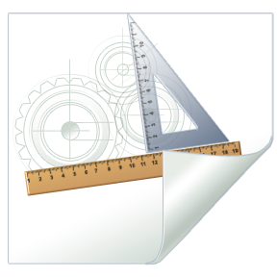
Прежде чем изготовить деталь…
Нужно оформить графическую документацию. К ней относится:
Технический рисунок;
Эскиз;
Чертёж;

Slide 3
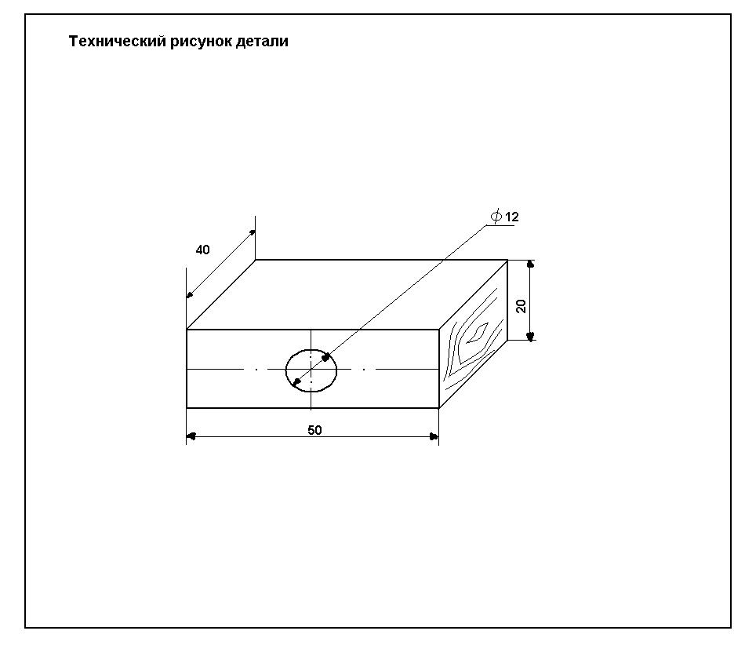

Технический рисунок
Это объемное изображение предмета, выполненное от руки с указанием размеров и материала;

Slide 4
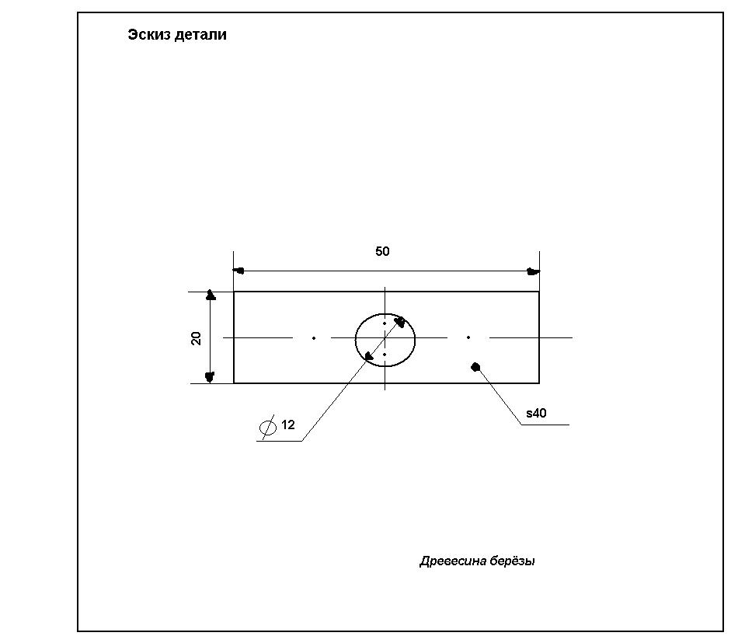
Эскиз
Плоское изображение детали с указанием размеров;

Slide 5
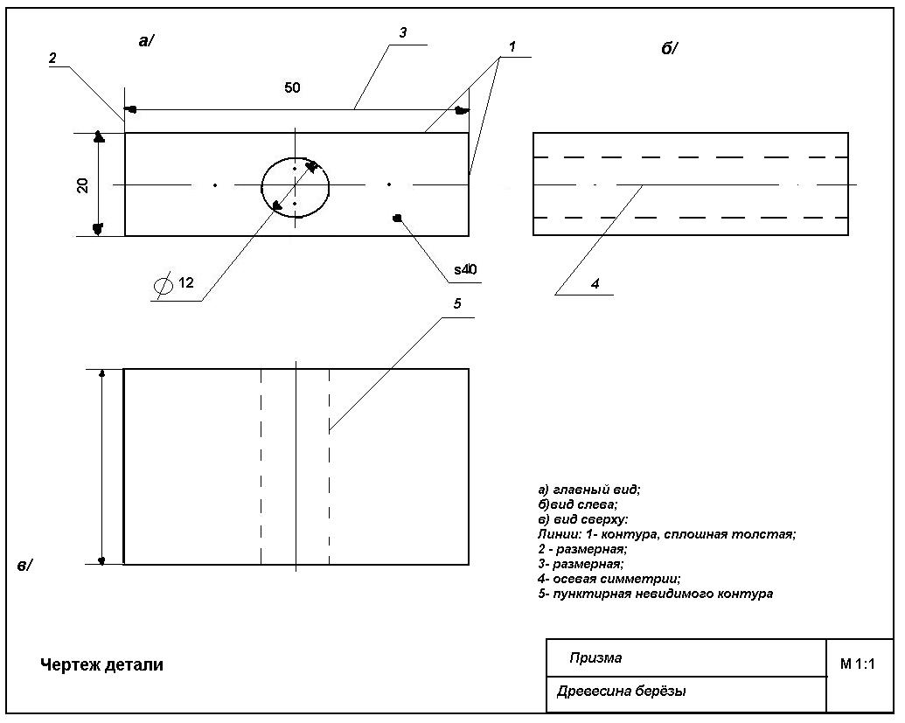
Чертёж
Изображение детали, начерченное с помощью чертёжных инструментов;

Slide 6
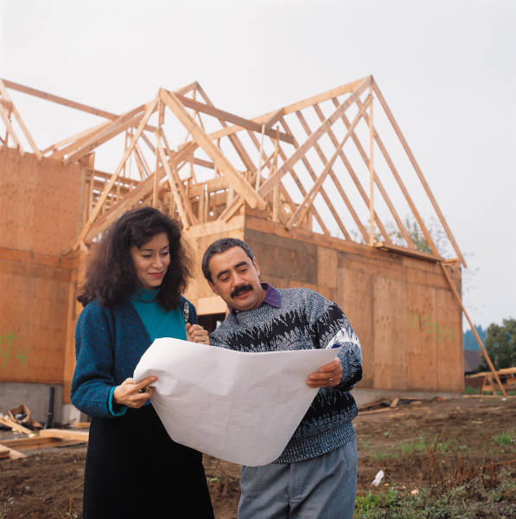
Масштаб
Это отношение линейных размеров изображения к её действительным размерам.

Slide 7
Масштаб применяют:
Для уменьшения размеров – 1:2, 1:2 1/5,
1:4 и т.д;
Для увеличения размеров – 2:1, 2 ½:1, 4:1 и т.д;

Slide 8
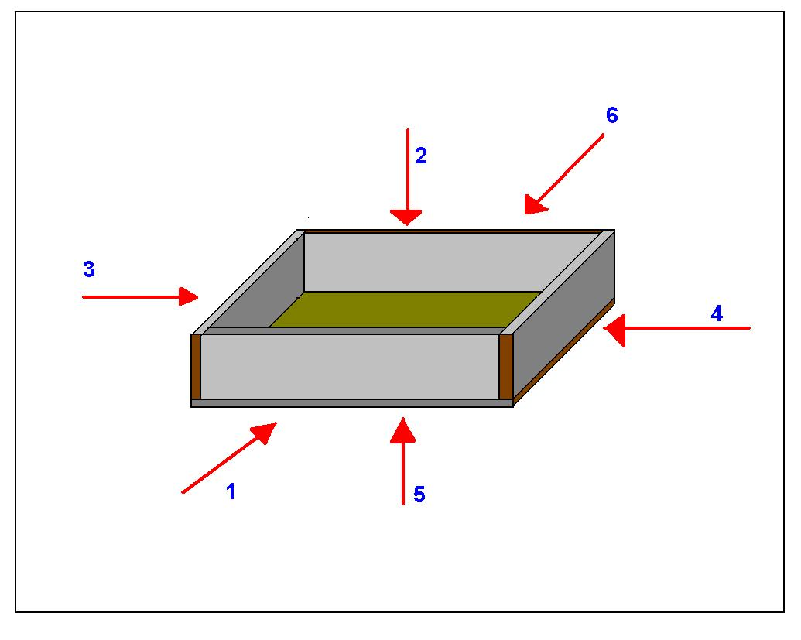
Рассмотрим, как будут выглядеть проекции ящика, если смотреть на него из 6-и положений.

Slide 9
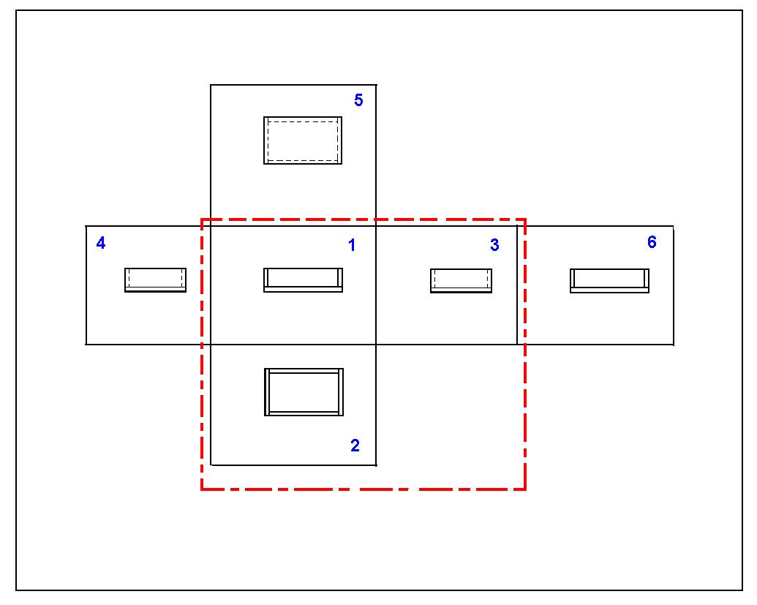

Slide 10
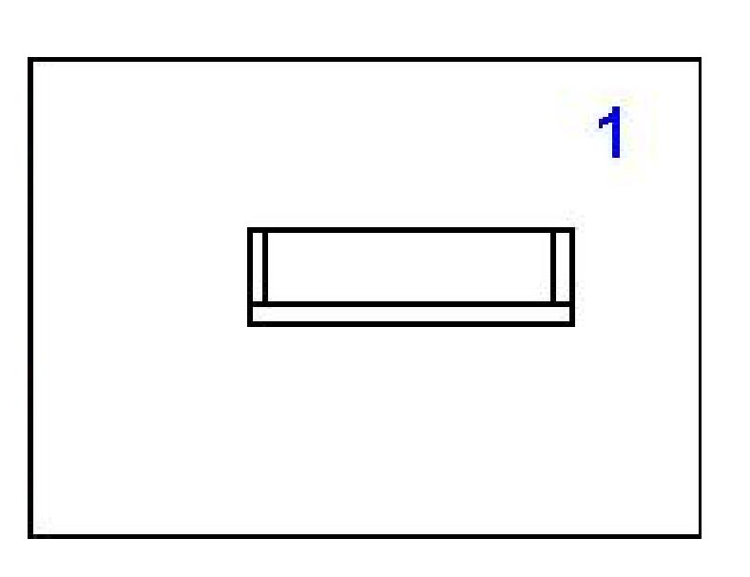
Как правило, чертежи выполняются с тремя видами:
1- главный вид(спереди);

Slide 11
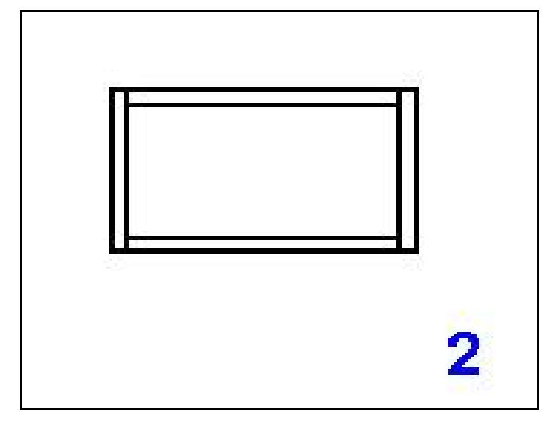
2. Вид сверху

Slide 12
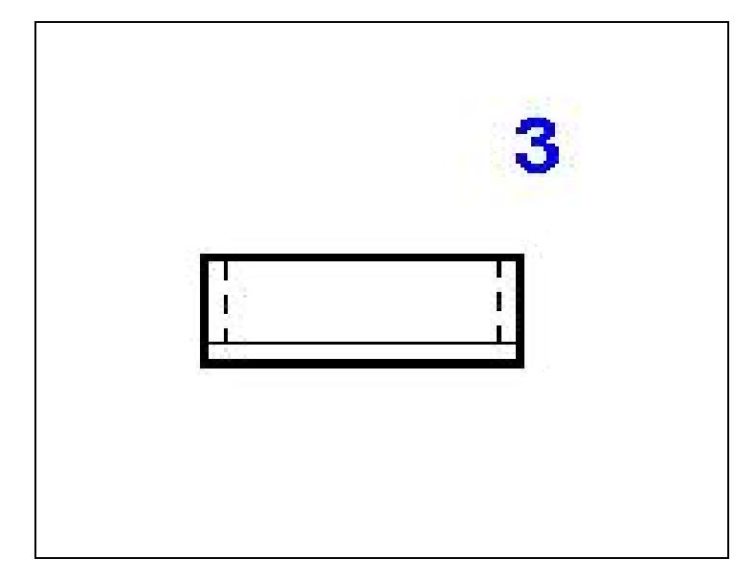
Вид слева

Slide 13
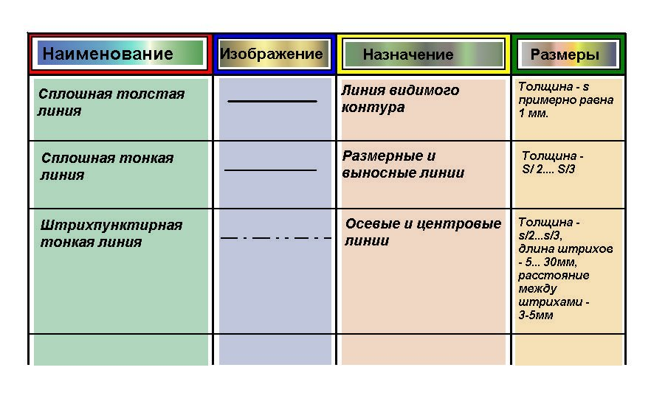
Линии чертежа

Slide 14
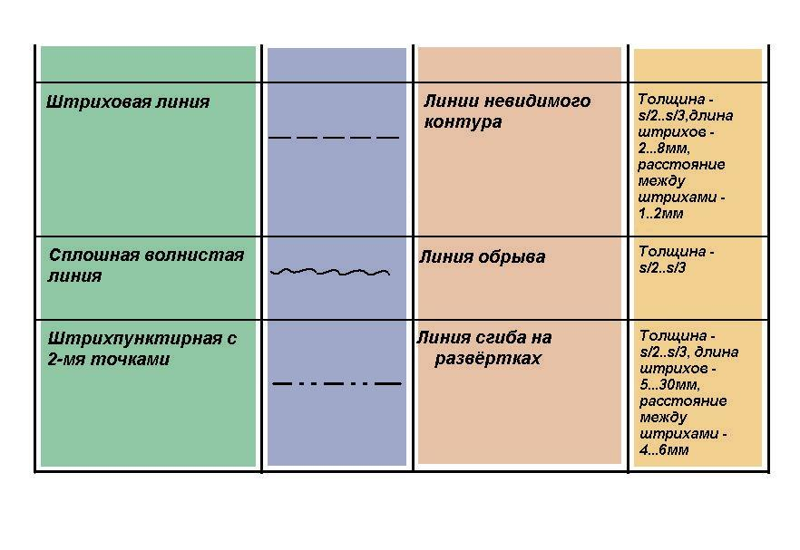
Линии чертежа

Slide 15
Название детали, масштаб и материал, из которого она выполнена, записывается в правом нижнем углу.

Slide 16
Закрепление:
Что такое технический рисунок?
Дать определение эскиза.
Понятие «чертёж».
Что такое «масштаб»?
Виды на чертеже?
Какие линии встречаются в чертежах?

